Slide 1
PROJECT II SISTEM PENDATAAN PENGELOLAAN PEMINJAMAN & PENGEMBALIAN BUKU PADA PERPUSTAKAAN YAYASAN DARULPALAH RANDIKA
D3 TEKNIK INFORMATIKA
2021-2022

Slide 2
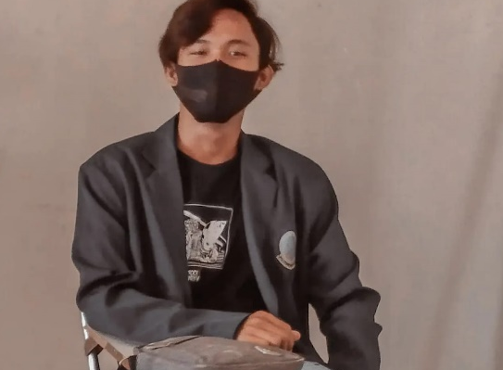
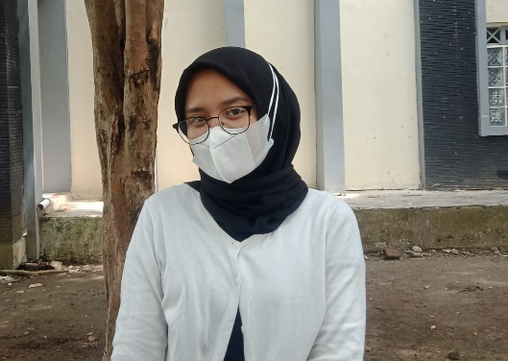
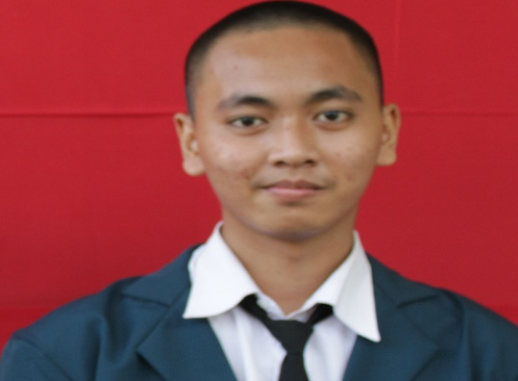
Kelompok 4 “TI2C”
Ketua Kelompok
Anggota Kelompok
Anggota Kelompok
Sahrul Fajri Udin
2003086
Andita Farah Salsabila
2003064
Muhammad Ridzal Maaulana
2003079

Slide 3
Latar Belakang Masalah
Isu Pengelolaan data buku,peminjaman yang masih manual
Menjadi alternative peminjaman dan pengembalian buku mengikuti pengembangan TIK
Latar Belakang Masalah
Memenuhi tugas Proyek 2

Slide 4
Rumusan Masalah
Bagiamana kita mengembangkan system perpustakaan dari masa mendata manual seperti menggunakan pendataan lewat buku menjadi sebuah system aplikasi yang pendataanya sudah menggunakan bantuan berbasis web agar memudahkan anggota dan pustakawan
Rumusan Masalah
Agar mempermudah pengaksesan peminjaman melalui melalui web.r
Mempermudah proses peminjaman,Pengembalian dan Denda buku yang di pinjam

Slide 5
Tujan
Tujuan
Membuat rancang bangun sistem informasi perpustakaan berbasis web pada Yayasan Darulpalah Randika Pengembangan sisttem perpustakaan pendataan anggota dari manual menjadi lebih modern dengan menggunakan aplikasi berbasis web.
Akses peminjaman buku yang sudah bisa diakses melalui aplikasi web berbasis web oleh pustakawan agar memudahkan anggota yang ingin meminjamkan buku di perpustakaan tersebut.
Mempermudah dalam melakukan proses pencarian, peminjaman, pengembalian, dan denda buku yang di pinjam.

Slide 6

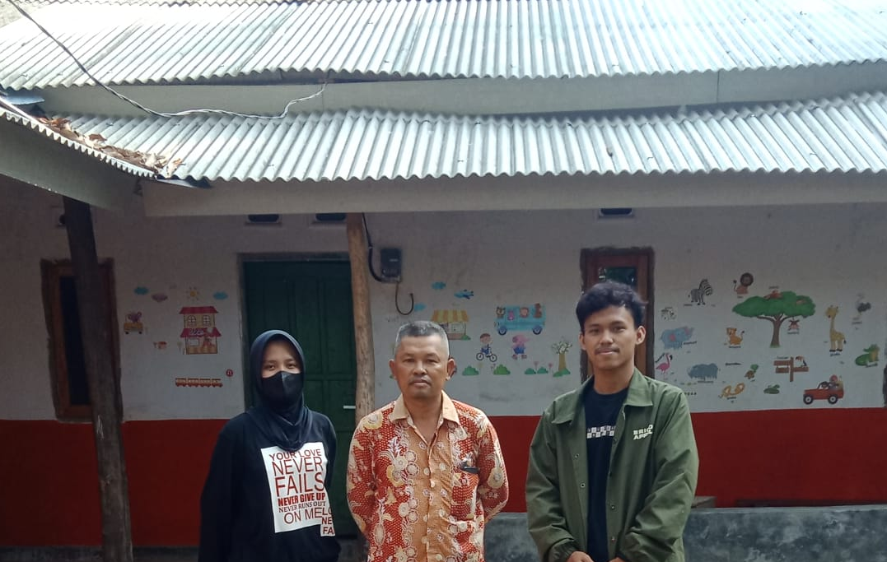
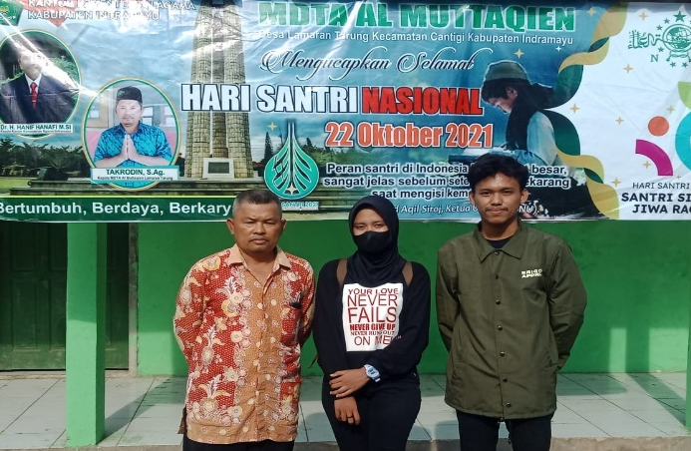
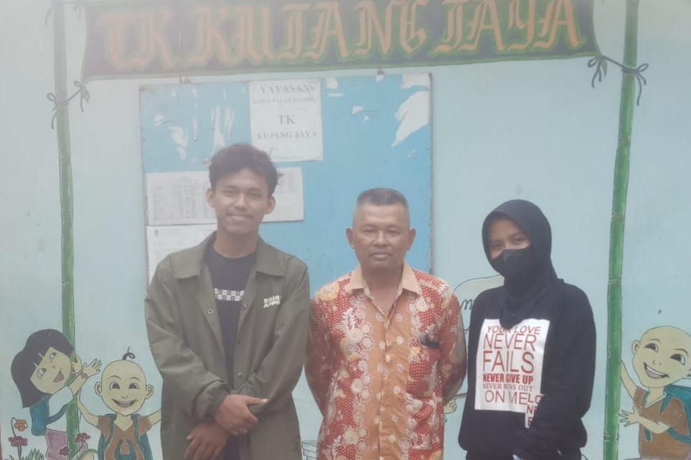
Yayasan Darulpalah Randika
Yayasan Darulpalah Randika menaungi Tk,Paud,MDTA
Yang berada di Desa Panyingkiran Lor Kecamatan
Cantigi Kabupaten Indramayu.Sebelum menjadi yaysan
Ini tk,paud dan MDTA terpisah dan digabungkan menjadi
yayasan secara resmi pada tahun 2017 yang diberi
nama YAYASAN DARULPALAH RANDIKA yang diketuai oleh
Bapak Takrodin.

Slide 7
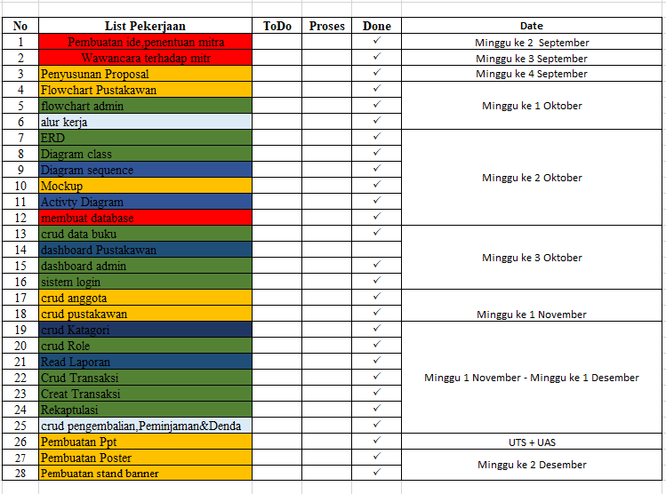

Pembagian Tugas

Slide 8
Tautan Repository

Slide 9
Perancang Aplikasi

Slide 10
Kesimpulan & Saran
MARS
VENUS
MERCURY
Mercury is the closest planet to the Sun and the smallest one in our Solar System
Despite being red, Mars is a cold place, not hot. It’s full of iron oxide dust
Venus has a beautiful name and is the second planet from the Sun

Slide 11
PENUTUPPPPPPPP

